Slide 1
PROYECTO FIN DE CICLO
Desarrollo de Aplicaciones Multiplataforma
Autor: José Luis Rego Rodríguez
Tutor: Javier Porto Bouzas
IES San Clemente
Curso 2014/15

Slide 2
ÍNDICE
1. Idea
2. Funcionamiento
3. Herramientas

Slide 3
1. Idea
La idea surge a raíz de la realización de la Formación en Centros de Trabajo vinculada a una empresa inmobiliaria
Dicha empresa contaba con una aplicación de gestión de inmuebles poco funcional
Tomando como referencia los fundamentos de esa aplicación decidí elaborar una propia que fuese más intuitiva y funcional

Slide 4
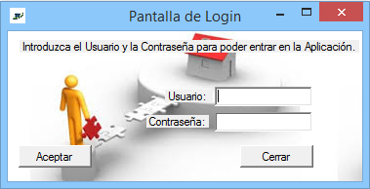
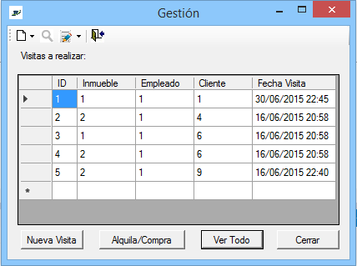
2. Funcionamiento
La aplicación comienza con una pantalla de “Login” para dar paso a la aplicación en sí

Slide 5
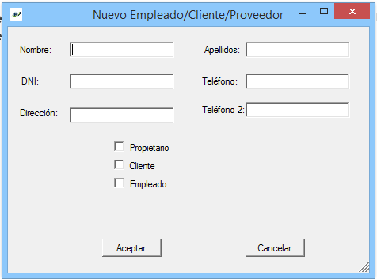
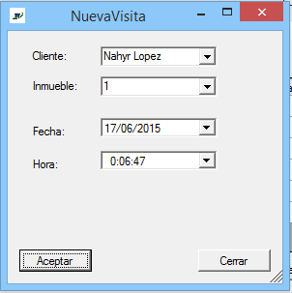
Por medio del uso de dicha aplicación el usuario podrá gestionar altas de clientes, empleados, propietarios, inmuebles, visitas…

Slide 6
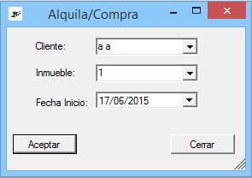
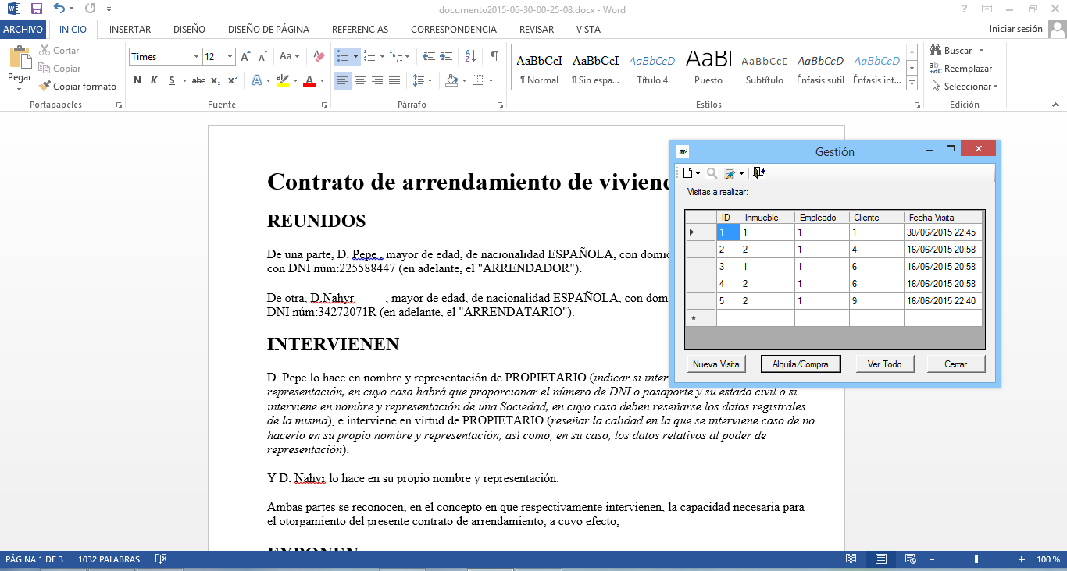
Además de lo expuesto, la aplicación permite realizar el contrato correspondiente a la gestión

Slide 7
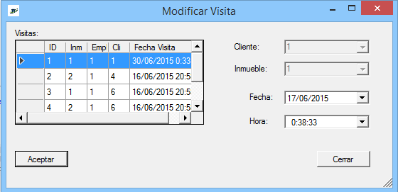
De igual forma la aplicación permite realizar modificaciones en la base de datos de la inmobiliaria

Slide 8
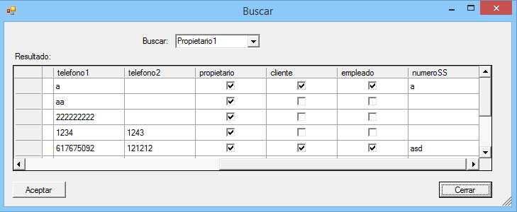
Para finalizar, la aplicación permite realizar una búsqueda en la base de datos de la inmobiliaria

Slide 9
3. Herramientas
Xampp
Visual Studio
MS Word
MS Power Point

Slide 10
FIN
Gracias por vuestra atención

